Slide 1
C Programming Language 💻
Tutor : Mr Phonepaserth SISAYKEO :]

Slide 2
Basic Code
/*Written by: Mr Phonepaserth SISAYKEO.
Date: 29/04/2019 */
#include<stdio.h>
int main () {
printf ("Hello my friends :] ");
return 0;
}
Comments
Pcessor, Directive, Header file
Function main()
Statements
Don’t forget

Slide 3
Text
Editor
ສ້າງ
Compiler
Work.obj
Link
Work.exe
Run
Work.c
…………….
………..
Output
C Compiler
Object file
Source code
Library

Slide 4
Variable Vs Keyword(reserved word)
keyword
keyword:ແມ່ນຄຳສັບສະຫງວນ ທີ່ທຸກໂຕຕ້ອງເປັນ lowercase ຫຼື ຕົວພິມນ້ອຍ.
Variable
variable :ແມ່ນຊື່ທີ່ກຳນົດຂຶ້ນມາເພື່ອເກັບຂໍ້ມູນ.
Declaration: dataType variableName:
Ex: int good;
Int better,best;
auto, double, int struct, break, else, long, switch, case, enum, register, typedef, char, extern, return, union, const, float, short, unsigned, continue, for, signed, void, default, goto, sizeof, volatile, do, if, static, while.
Declaration with value:
dataType variableName = value;
Ex: int go= 1;
Int ed= 6,omg= 2;
ກົດເກນຕາມຫຼັກໄວຍາກອນຂອງພາສາໃນການຕງັ້ຊື່ມີດັງນີ້:
- ຊື່ຕອງຂຶ້ນຕົ້ນດວຍຕົວອັກສອນ ຫຼື ສັນຍາລັກຂີດກອງ underscore ( _ )
- ຊື່ບໍສາມາດຂຶ້ນຕົ້ນດວຍຕົວເລກ ສວນຕົວຕໍໄປສາມາດເປັນຕົວເລກໄດ້
- ຊື່ສາມາດໃຊມີໄດຕົວອັກສອນ (A-Z, a-z, 0-9 ແລະ _ )
- ຫ້າມໃຊສັນຍາລັກພິເສດເຊັນ: +, -, * , / ແລະ ອື່ນໆ
- ຊື່ເປນແບບ case sensitive ເຊັນ: a ແລະ A ຖືເປນສອງຊື່ຕາງກັນ
- ຫ້າມໃຊຄາສະເພາະເປນຊື່ທີ່ແທນຄວາມໝາຍອື່ນ

Slide 5
Warm-Up
#include<stdio.h>
int main(){
printf(“Name: Phonepaserth\n”);
printf(“Age: 18”);
getch();
return 0 ;
}
Name: Phonepaserth
Age: 18
ລອງຂຽນເບິ່ງ
ຂຽນຕາມໃຈ (ຫ້າມຄືກັນ)
ຂຽນມາ ຄົນລະ 3 ຢ່າງ
ໂດຍໃຊ້ ຄຳສັງ : printf(“ …...”);

Slide 6
Data type
Fundamental Types
Derived Types
Integer
Array
VS
Floating
Pointer
Character
Structures
Boolean
Enums

Slide 7
Integer
ຈຳນວນຖ້ວນ ຫຼື ຈຳນວນເຕັມ ເຊິ່ງມີການຈອງຄວາມຈຳເທົ່າ 4 Byte ໃນ Memory.
int name = value;
Example:
int one;
int two;
int three;
int one = 1;
int one = 1, two = 2;
#include<stdio.h>
main() {
int number1, number2;
number 1 = 50000;
number 2 = -40000;
printf("Value of number1 = %d \n", number1);
printf("Value of number2 = %d \n", number2);
getch();
}

Slide 8
Floating Point Types.
ປະເພດຂອງ ຈຳນວນທົດສະນິຍົມ ຫຼື ຈຳນວນທີ່ມີເລກເສດ.
Float : ຂໍ້ມູນເລກເສດ ຈອງເນື້ອທີໄວ້ 4 Byte.
single-precision floating-point.
Double : ຂໍ້ມູນທີ່ມີເລກເສດຈອງເນື້ອທີໄວ້ 8 Byte.
double-precision floating-point.
Long Double : ຂໍ້ມູນທີ່ມີເລກເສດຈອງເນື້ອທີໄວ້ 10 Byte.
ectended-precision floating-point.

Slide 9
Floating Point
ຈຳນວນທົດສະນິຍົມ ຫຼື ຈຳນວນທີ່ມີເລກເສດ.
float : ຂໍ້ມູນເລກເສດ ຈອງເນື້ອທີໄວ້ 4 Byte.
single-precision floating-point.
float name = value;
#include<stdio.h>
int main() {
float height = 15.5;
float base = 3.4;
float area;
area = 0.5*base*height;
printf("Height: %f \n", height);
printf("Base: %f \n", base);
printf("Triangle area: %.2f \n", area);// %.f kum nod 0.000
getch();
return 0;
}
example:
float m = 1.2;
float i = 2.3;
float k = 3.4;
Or
float fiko = 0.9f;

Slide 10
Floating Point
ຈຳນວນທົດສະນິຍົມ ຫຼື ຈຳນວນທີ່ມີເລກເສດ.
double : ຂໍ້ມູນທີ່ມີເລກເສດຈອງເນື້ອທີໄວ້ 8 Byte.
double-precision floating-point.
double name = value;
example:
double good-morning = 1.001;
double are = 111.001;
double Mr-Handsome = 0.111101;
#include<stdio.h>
main() {
double height = 5010.5;
double base = 500.25;
double area;
area = 0.5*height*base;
printf("This is height = %Lf \n", height);
printf("This is base = %Lf \n", base);
printf("Triangle area is = %Lf", area);
getch();
}

Slide 11
Character
ຕົວອັນສອນ, ສາມາດເກັບຄ່າໄດ້ພຽງແຕ່ 1 ຕົວເທົ່ານັ້ນ ແລະຈອງເນື້ອທີໄວ້ 1 BYTE
char name = value;
example:
char ko ;
ko = 'o';
char f = 'i', k ='o';
#include<stdio.h>
int main() {
char chTest;
chTest = 'A';
printf("Size of char = %d \n", sizeof(char)); printf("char A = %c \n", chTest); printf("ASCII A = %d", chTest);
getch();
return 0;
}
ຕ້ອງປະກາດຂະໜາດຂອງ Array ໄວລວງໜາ
#include<stdio.h>
main() {
char name[15]="Phonepaserth";
int age=18;
printf("My name is %s \n", name);
printf("My age is %d \n", age);
printf("First character %c", name[0]);
getch();
}

Slide 12
Keyword “ (Constants) “
constant ແມ່ນ identifier ທີ່ກຳນົດໃຫ້ຕົວປ່ຽນໃດໜຶ່ງບໍ່ໃຫ້ມີການປ່ຽນແປງຄ່າພາຍຫລັງ.
const DataType VariableName = value;
example:
const double sabaidee = 123.321;
const int hukder = 3000.01;
const char kk = ‘p’;
#include<stdio.h>
#include<math.h> //ໃຊກັບ pow(x, y) ເທົາກັບ x^y
main() {
const double PI = 3.14159;
double radius = 50; double area;
area = PI* pow(radius, 2);
printf("Value of PI = %f \n", PI);
printf("Value of radius = %f \n", radius);
printf("Circle area is = %f", area);
getch();
}
1

Slide 13
Keyword “ (#define) “
ເປັນການການົດຄ່າຄົງຄ່າ ໂດຍການປະກາດໃຊ້ງານໄວໃນສວນຂອງເຮດເດີ້ໄຟລ໌ (Header File) ໂດຍມີຮບແບບການປະກາດໃຊງານຄາຄົງຄາດັງນີ້:
#define ConstantsName value ;
ConstantsName ຄື: ຊື່ຂອງຄາຄົງຄາ
value ຄື: ຄາທີ່ຕອງການການົດໃຫຄາຄົງຄາ
example:
#define VAT 0.07
#define TEXT "Welcome to Laos" #define NEWLINE '\n'
#define ONE 1
#include<stdio.h>
#include<math.h> //ໃຊກັບ pow(x, y) ເທົາກັບ x^y
#define PI = 3.14159;
main() {
double radius = 50; double area;
area = PI* pow(radius, 2);
printf("Value of PI = %f \n", PI);
printf("Value of radius = %f \n", radius);
printf("Circle area is = %f", area);
getch();
}
2

Slide 14
Flowchart
Input / Output
Start / Finish
Processing
Condition
1.ວິເຄາະບັນຫາ
2.ອອກແບບ
3.ລົງມືຂຽນ
4. ທົດລອງ
5. ເຮັດຄູ່ມື

Slide 15
Input-Output, Specifier, Operator

Slide 16
Output: ການສະແດງຜົນ
printf()
printf() ແມ່ນ function ພື້ນຖານໃນການສະແດງຜົນ
ໝາຍເຫດ: ການໃຊ້ printf() ໃນພາສາ C ແມ່ນສາມາດໃຊ້ໄດ້ແຕ່ຕົວອັກສອນ ພາສາ ອັງກິດ.
ປະເພດ
ບໍ່ມີຕົວປ່ຽນ
ມີຕົວປ່ຽນ
printf(“message”);
printf(“%d”,variableName);

Slide 17
#include <stdio.h>
#include <conio.h>
main()
printf(“I am so handsome.”);
getch();
}
#include <stdio.h>
#incude <conio.h>
main()
char n[] = “I am so handsome”;
printf(“%s”,n);
getch();
}

Slide 18
Format Specifier
ແບບທາງການ
ແບບບ້ານໆ
Specifier ແມ່ນຕົວທີ່ບົ່ງບອກເຖິງຂະໜາດ ແລະ ຊະນິດຂອງຄວາມຈຳທີ່ຈັດໄວ້ສຳລັບຕົວປ່ຽນ.
Specifier ແມ່ນຕົວທີ່ລະບຸຕຳແໜ່ງ ແລະ ຊະນິດຂອງຂໍ້ມູນທີ່ສະແດງອອກ ແລະ ຮັບເຂົ້າ.

Slide 19
#include <stdio.h>
main(){
char a[] = “I am so handsome”;
printf(“%s”,a);
getch();
}
#include <stdio.h>
main(){
double wrong = 44.44;
printf(“wrong : %s”,wrong);
getch();
}
#include <stdio.h>
main(){
int a = 13;
printf(“I like the number %d”,a);
getch();
}

Slide 20
Data type (ຊະນິດຂໍ້ມູນ) | Format | Memory size (ຂະໜາດຄວາມຈຳ) | Range (ຂອບເຂດ)
unsigned char | %c | 1 Byte | 0 ຫາ 255
char | %c | 1 Byte | -128 ຫາ 127
int | %d | 2 Bytes | -32768 ຫາ 32767
unsigned int | %u | 2 Bytes | 0 ຫາ 65535
long int | %ld | 4 Bytes | -2147483648 ຫາ 2147483648
unsigned long int | %lu | 4 Bytes | 0 ຫາ 4294967295
float | %f | 4 Bytes | 3.4*(10^-38) ຫາ 3.4*(10^38)
double | %lf | 8 Bytes | 1.7*(10^-308) ຫາ 1.7*(10^308)
long double | %Lf | 10 Bytes | 3.4*(10^-4932) ຫາ 1.1*(10^4932)
char[] (string) | %s
Specifier Table

Slide 21
Format Specifier
Data Type | Specifier | Usage
Integer | %d | ໃຊ້ກັບຈຳນວນຖ້ວນ
float, double | %f | ໃຊ້ກັບຈຳນວນທົດສະນິຍົມ
character | %c | ໃຊ້ກັບຕົວອັກສອນ
String | %s | ໃຊ້ກັບຂໍ້ຄວາມ
ສຳຫລັບ %f: ການບອກຈຳນວນຫລັງຈຸດທົດສະນິຍົມ
%.nf : n ຈຳນວນຫລັງຈຸດທົດສະນິຍົມ

Slide 22
Escape Character
Code | ຜົນໄດ້ຮັບ
\n | ລົງແຖວ
\t | ຍະຫວ່າງ tab 1 ຫຼື ຍະຫວ່າງ 7 ເທື່ືອ
\r | ກຳນົດ cursor ໄປຢູ່ຕົນແຖວ ຫຼື ຖ້າພິມຕໍ່ຈາກ \r ມັນຈະເອົາຂໍ້ມູນໄປທັບໂຕທາງໜ້າ
\b | ລຶບຕົວອັກສອນສຸດທ້າຍອອກ 1 ຕົວ
\a | ເຮັດໃຫ້ມີສຽງດັງຂຶ້ນ
\0 | Null string ຫຼືວ່າຄ່າເປົ່າຫວ່າງ
\\ | ສະແດງເຄື່ອງໝາຍ Backslash “ \ ”
\’ | ສະແດງເຄື່ອງໝາຍ ‘
\” | ສະແດງເຄື່ອງໝາຍ “

Slide 23
Input
scanf()
scanf() ແມ່ນ function ທີ່ໃຊ້ເພື່ອຮັບຄ່າເຂົ້າມາທາງ Keyboard
ໝາຍເຫດ: ການໃຊ້ scanf() ໃນພາສາ C ແມ່ນສາມາດໃຊ້ໄດ້ແຕ່ຕົວອັກສອນ ພາສາ ອັງກິດ.
scanf(“format”,&variableName);
#include <stdio.h>
main(){
int test ;
printf(“input your number: ”);
scanf(“%d”,&test);
getch();
}
ໝາຍເຫດ: ສຳລັບ String ບໍ່ຈຳເປັນຕ້ອງມີ & ໄວ້ຫນ້າໂຕປ່ຽນ

Slide 24
Operator : ຕົວດຳເນີນການ
Operator ການຄຳນວນທາງຄະນິດສາດ
Operator
ທາງຕັກກະສາດ
Operator
ການປຽບທຽບ

Slide 25
ເຄື່ຶອງໝາຍ | ໜ້າທີ່ | ຕົວຢ່າງ | ອະທິບາຍ
+ | ບວກ | x=a+b | x ເທົ່າກັບຜົນບວກຄ່າຂອງ a ບວກ b
- | ລົບ | x=a-b | x ເທົ່າກັບຜົນລົບຄ່າຂອງ a ລົບ b
* | ຄູນ | x=a*b | x ເທົ່າກັບຜົນຄູນຄ່າຂອງ a ຄູນ b
/ | ຫານ | x=a/b | x ເທົ່າກັບຜົນຫານຄ່າຂອງ a ຫານ b
% | ຫານເອົາຕົວເສດ (Modulo) | x=a%b | x ເທົ່າກັບຕົວເສດຈາກການຫານຄ່າຂອງ a ຫານ b
++ | ເພີ່ມຂຶ້ນເທື່ອລະ 1 | x=++a | ບວກຄ່າຂອງ a ຂຶ້ນ 1 ຄ່າແລ້ວຈຶ່ງເກັບໄວ້ x
 |  | x=a++ | ເກັບຄ່າ a ໄວ້ໃນ x ກ່ອນແລ້ວຈຶ່ງບວກຂຶ້ນ
-- | ລົບລົງເທື່ອລະ 1 | x=--a | ລົບຄ່າຂອງ a ລົງ 1 ຄ່າແລ້ວຈຶ່ງເກັບໄວ້ x
 |  | x=a-- | ເກັບຄ່າ a ໄວ້ໃນ x ກ່ອນແລ້ວຈຶ່ງລົບລົງ
+= | ບວກ (ແບບລັດ) | a+=b => a=a+b | a ເທົ່າກັບ a ບວກ b
Operator ການຄຳນວນທາງຄະນິດສາດ

Slide 26
Operator ທາງຕັກກະສາດ
Operator ການປຽບທຽບ
ເຄື່ອງໝາຍ | ຊື່
&& | ແລະ
|| | ຫຼື
! | ປະຕິເສດ
ເຄື່ອງໝາຍ | ຊື່ | ຕົວຢ່າງ
== | ເທົ່າກັບ | x == y
!= | ບໍ່ເທົ່າກັບ | x != y
> | ໃຫຍ່ກວ່າ | x > y
>= | ໃຫຍ່ກວ່າເທົ່າກັບ | x >= y
< | ນ້ອຍກວ່າ | x < y
<= | ນ້ອຍກວ່າເທົ່າກັບ | x <= y

Slide 27
Decision Control Statement
ປະໂຫຍກຄວບຄຸມການຕັດສິນໃຈ
Decision Control Statement
Conditional Statement
ປະໂຫຍກເງື່ອນໄຂ
Loop
ການວົນຊ້ຳ
Notes:
ແມ່ນການຄວບຄຸມທິດທາງການເຮັດວຽກຂອງໂປຣແກມດ້ວຍຄໍາສັ່ງຕັດຕິນໃຈ ເພາະວ່າໃນການຂຽນໂປຣແກມເພື່ອໃຫ້ມັນເຮັດວຽກໄດ້ຕາມທີ່ຕ້ອງການແມ່ນຈະຕ້ອງມີການກໍານົດໃຫ້ຄອມພິວເຕີເຮັດວຽກຕາມທິດທາງທີ່ເຮົາກຳນົດໄວ້ເຊັ່ນ: ເລືຶອກເຮັດວຽກໃນສ່ວນໃດ ແລະ ບໍ່ເຮັດວຽກໃນສ່ວນໃດ
ຮັດວຽກໃນສ່ວນໃດ

Slide 28
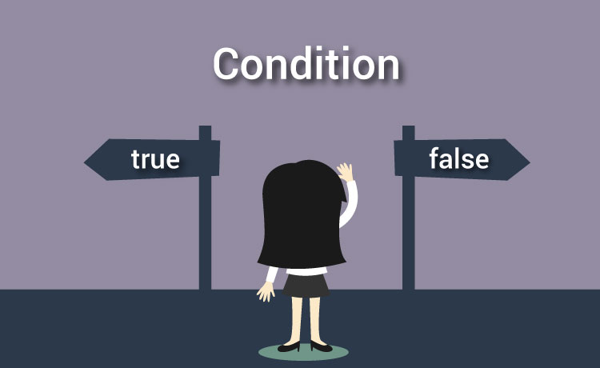
Conditional Statement
1. ການຂຽນ Conditional Statement ແມ່ນຫຍັງ?
ແມ່ນການຂຽນເງື່ອນໄຂເພື່ອໃຫ້ໂປຣແກມສາມາດກວດສອບວ່າ ຄວນຈະເຮັດວຽກຕາມເງື່ອນໄຂໃດຈຶ່ງຈະຖືກຕ້ອງ.

Slide 29
Decision Control Statement
if
if - else
Nested if
switch

Slide 30
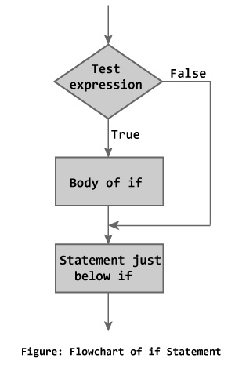
Conditional Statement
if : ຖ້າ
ຄໍາສັ່ງ if ແມ່ນຄຳສັ່ງໃຊ້ເພື່ອກວດສອບຕາມເງື່ອນໄຂທີ່ເຮົາກຳນົດໄວ້
ເຮັດວຽກເມື່ອ true
ບໍ່ເຮັດວຽກເມື່ອ false
if (Condition)
{
// statements
}

Slide 31
#include<stdio.h>
#include<math.h>
void main()
{
int A, B;
A = 2;
B = 3;
if(A + B == 5){
printf("This work!!!");
}
}

Slide 32
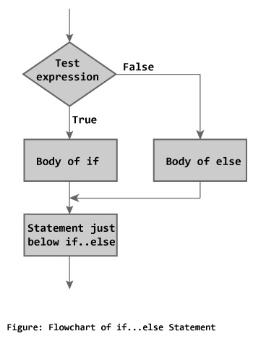
Conditional Statement
If - else
ຄໍາສັ່ງ if-else ເປັນຄໍາສັ່ງໃນການເຮັດວຽກບົນພື້ນຖານຄວາມເປັນຈິງ:
ເມື່ອເງື່ອນໄຂຖືກຕາມ if ກໍຈະເຮັດວຽກໃນ if
ເມື່ອບໍ່ຖືກຕາມເງື່ອນໄຂ if ກໍຈະເຮັດວຽກໃນ else
if (Condition) {
// body of if
}
else {
// the body of else
}

Slide 33
#include<stdio.h>
void main(){
int A = 5;
if(A == 4){
printf("I am the Dude");
}
else {
printf("I am number 5\n");
printf("You Know!!!");
}
}

Slide 34
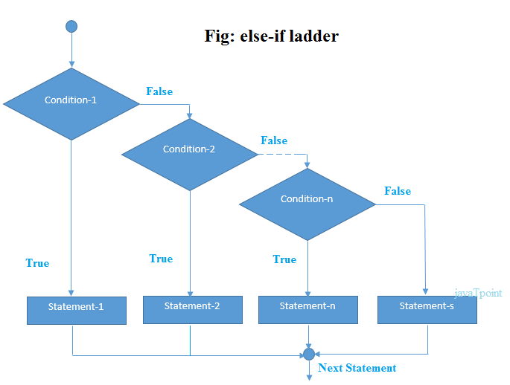
Conditional Statement
Nested if
ແມ່ນຄຳສັ່ງທີ່ມີ if, else if ແລະ else
ເມື່ອເງື່ອນໄຂຖືກຕາມ if ກໍຈະເຮັດວຽກໃນ if
ເມື່ອບໍ່ຖືກຕາມເງື່ອນໄຂ if ກໍຈະເຮັດວຽກໃນ else if ຕໍ່ໆໄປເລື່ອຍໆ
ຖ້າບໍ່ຖືກຈັກໂຕ ກໍຈະເຮັດວຽກໃນ else
if (testExpression1){
//
}
else if(testExpression2){
//
}
else if (testExpression 3){
//
}
.
.
else{
//
}

Slide 35
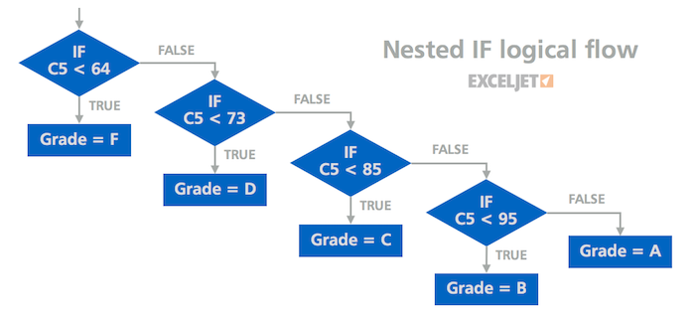
#include<stdio.h>
main()
{
int grade = 100;
if(grade < 75){
printf("Your grade is C");
}
else if(grade < 85){
printf("Your grade is B");
}
else if(grade < 90){
printf("Your grade is A");
}
else{
printf("Your grade is A++");
}
}

Slide 36
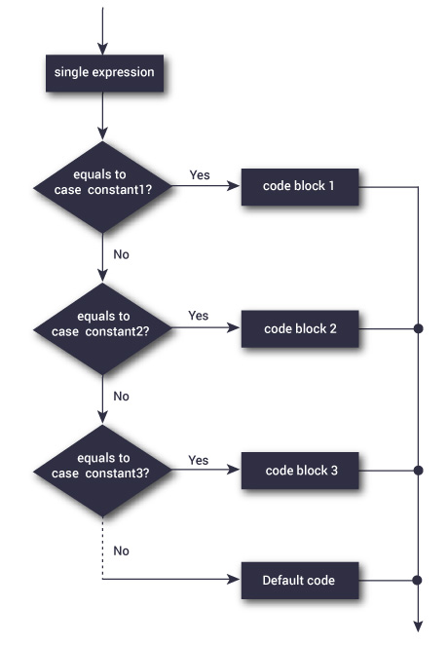

Conditional Statement
switch case
ຄໍາສັ່ງ switch ຫຼື switch-case ແມ່ນຄ້າຍຄືກັນກັບຄໍາສັ່ງ if-else if-else. ແຕ່ການເຮັດວຽກຂອງ switch-case ຈະເຮັດວຽກໄດ້ສະດວກກວ່າເພາະວ່າມັນເປັນຄໍາສັ່ງຄ້າຍໆຄືກັບລາຍການ (Menu), ມີຫຼາຍໆ case ແລ້ວໂປຣແກມກະຈະເຮັດວຽກຕາມ case ທີ່ຖືກຕ້ອງ

Slide 37
switch ( variableName ){
case value1:
statement;
break;
case value2:
statement;
break;
case value3:
statement;
break;
.
.
default: statement;
}
#include <stdio.h>
#include <conio.h>
main()
{
int A;
printf("i = ");
scanf("%d",&A);
switch ( A )
{
case 1 :
printf("Yes");
break;
case 2 :
printf("No");
break;
default :
printf("Error");
}
getch();
}

Slide 38
Loop
ແມ່ນຄໍາສັ່ງເຮັດວົນໄປວົນມາ ຫຼື ເຮັດຊໍ້າເພື່ອໃຊ້ຄວບຄຸມໂປຣແກມ

Slide 39
Loop
for
while
do while

Slide 40
Loop : ການວົນຊ້ຳ
while
ຄໍາສັ່ງ while ການເຮັດວຽກວົນຊໍ້າໂດຍທີ່ມີການເຮັດວຽກຕາມເງື່ອນໄຂທີ່ເປັນ True ຈົນກວ່າຖືກເງື່ອນໄຂທີ່ False ແລ້ວໂປຣແກມຈະອອກຈາກ while Loop
while(Condition)
{
// statements
}

Slide 41
#include<stdio.h>
#include<conio.h>
void main(){
int i;
i=1;
while(i<10){
printf("\n%d",i);
i++;
}
getch();
}

Slide 42
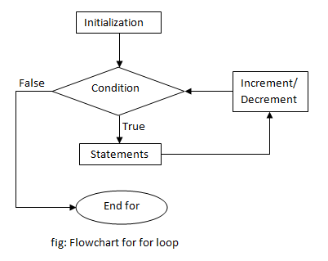
Loop : ການວົນຊ້ຳ
“for” loop
ຄຳສັ່ງ for
ແມ່ນການເຮັດວຽກວົນຊໍ້າໂດຍທີ່ເຮົາມີການກໍານົດເງື່ອນໄຂໃຫ້ມັນເຮັດວຽກວ່າຈະມີການວົນຊໍ້າຮອດໃສ ສິ້ນສຸດຢູ່ໃສ. ເຊິ່ງສຳລັບ Loop for ນີ້ແມ່ນການເຮັດວຽກຂຶ້ນກັບຄ່າເລີ່ມຕົ້ນທີ່ເຮົາວາງໄວ້, ເງື່ອນໄຂ ແລະ ການເພີ່ມ ຫຼື ຫຼຸດຄ່າ.
for(initializer;condition;updater)
{
// statements
}

Slide 43
#include<stdio.h>
#include<conio.h>
main() {
int i;
for(i=0;i<20;i++){
printf("\n%d",i++);
}
getch();
}

Slide 44
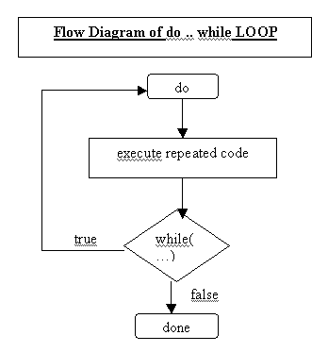
Loop : ການວົນຊ້ຳ
“ do while “ loop
ຄ້າຍຄືກັບ Loop while ແຕ່ວ່າການເຮັດວຽກຂອງມັນຄືຈະເຮັດໃນສ່ວນ Loop ກ່ອນຈາກນັ້ນຈຶ່ງມາກວດສອບເງື່ອນໄຂຕາມຫຼັງວ່າຖືກຕ້ອງ ຫຼື ບໍ່. ຖ້າວ່າເງື່ອນໄຂເປັນຈິງກໍຈະກັບມາເຮັດວຽກໃນສ່ວນ Loop ຄືນແຕ່ຖ້າບໍ່ກໍຈະອອກຈາກ Loop ໄປເຮັດຄໍາສັ່ງອັນຕໍ່ໄປ
do
{
// statements
} while(condition);

Slide 45
#include<stdio.h>
#include<conio.h>
main(){
int i;
i=1;
Do
{
printf("\n%d",i);
i++;
} while(i<=10);
getch();
}

